Slide 1
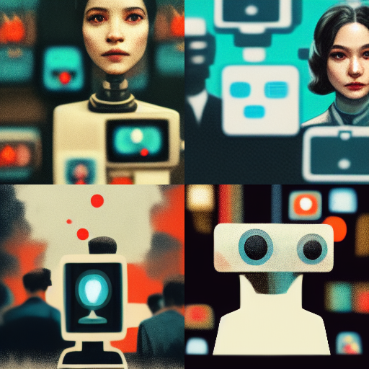
Image generated by Midjourney from the phrase “AI helping journalists in producing content”.

Slide 2
Qui suis-je?

Slide 3
Ordre du jour
L’intelligence artificielle, mais encore?
Bref historique
Intelligence artificielle étroite
Intelligence artificielle générale
Applications de l’intelligence artificielle au journalisme
Collecte d’information
Production de contenu
Distribution de contenu
L’intelligence artificielle et les salles de rédaction au Canada
Types d’usages
Expertise et réticences
Enjeu compétitif
Exemples d’innovation et pistes de réflexion

Slide 4
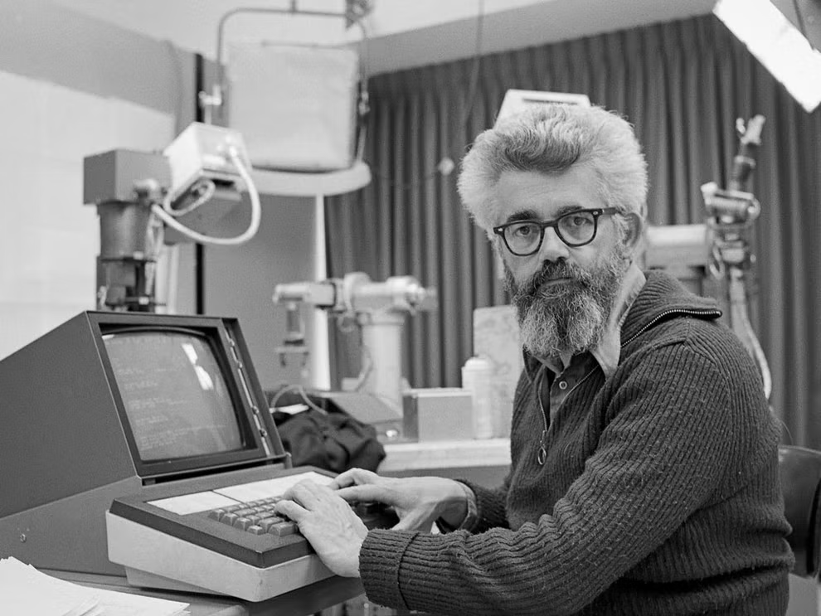
L’intelligence artificielle, mais encore?
Les débuts de l’intelligence artificielle, 1956.
https://www.independent.co.uk/news/obituaries/john-mccarthy-computer-scientist-known-as-the-father-of-ai-6255307.html

Slide 5
L’intelligence artificielle étroite
Assistants vocaux
Systèmes de reconnaissance d’images et de la voix
Voitures autonomes
Moteurs de recommandation
Illustration: Ruby Chen

Slide 6
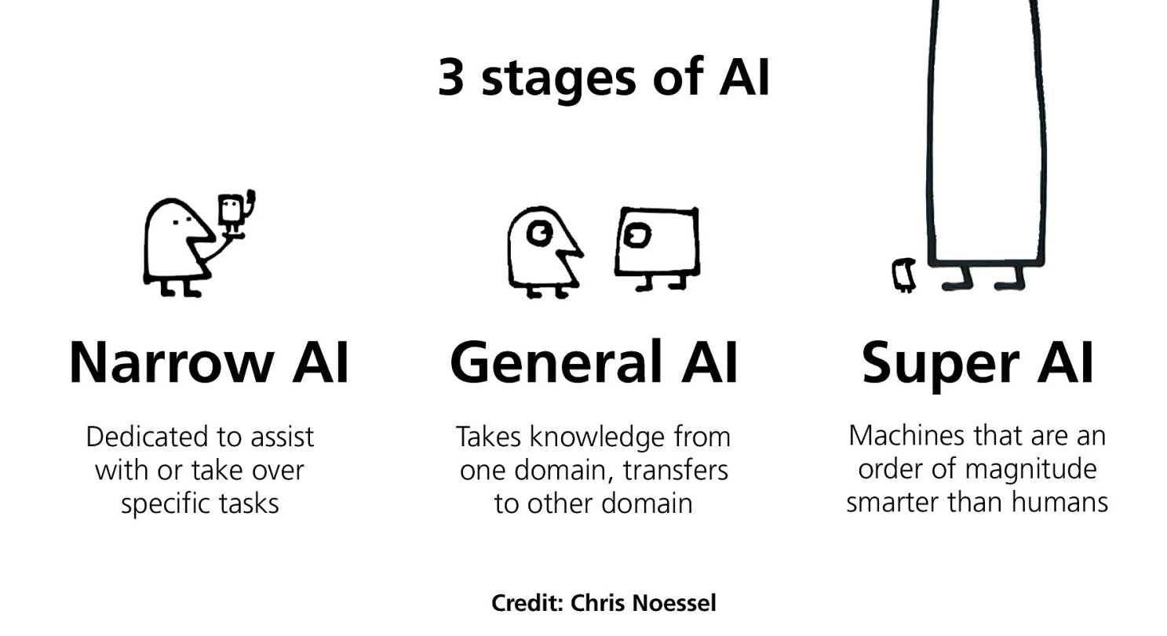
L’intelligence artificielle générale

Slide 7
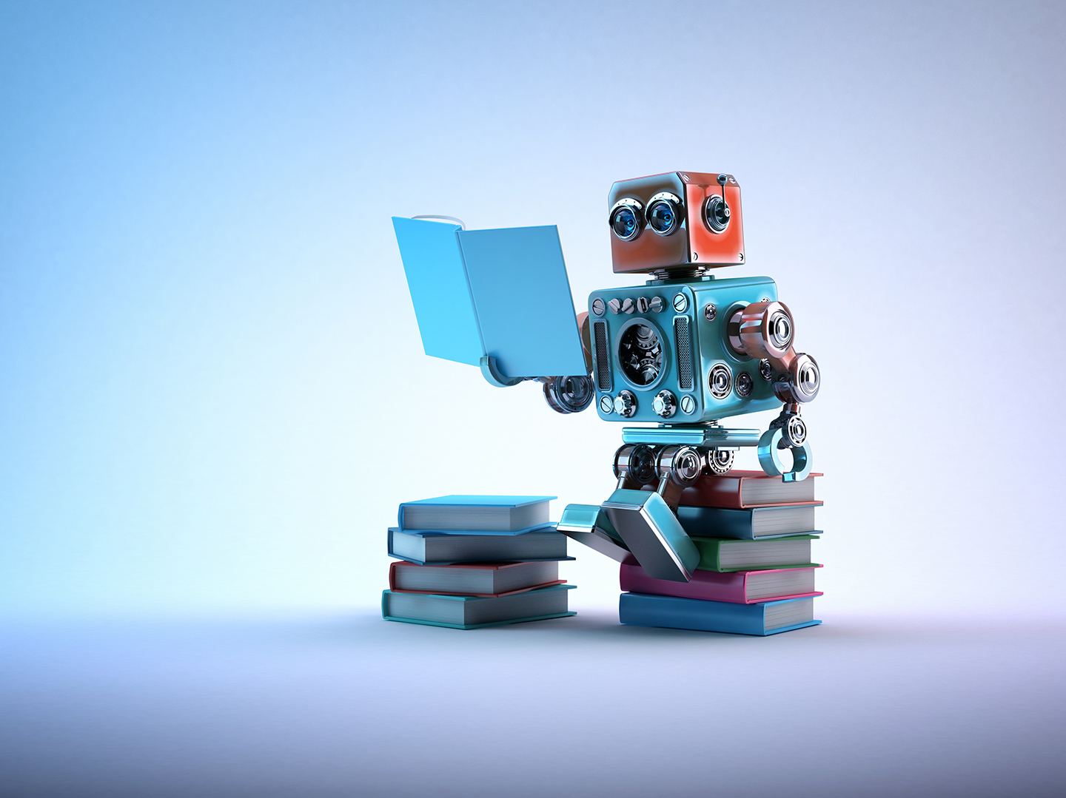
L’IA et le journalisme
Un bouleversement mais pas une révolution
Créateur : Kirillm

Slide 8
L’IA et le journalisme
Collecte d'informations : recherche de sources d'information, génération d'idées d'articles, identification des tendances, enquêtes, surveillance des événements ou des enjeux, extraction d'informations ou de contenu.
Production d'actualités : création de contenu, édition, adaptation pour différents formats et plateformes, création de texte, d'images et de vidéos, réutilisation de contenu pour différents publics.
Diffusion de contenu : personnalisation, marketing, recherche d'audience, compréhension du comportement des utilisateurs, monétisation/abonnements.
https://blogs.lse.ac.uk/polis/2019/11/18/new-powers-new-responsibilities/

Slide 9
Collecte d'informations

Slide 10
Production d’actualités

Slide 11
Diffusion de contenu
https://open.nytimes.com/how-does-this-article-make-you-feel-4684e5e9c47

Slide 12
Trois tendances observées au Canada
Les impacts de l’intelligence artificielle sur les pratiques journalistiques au Canada, 2021 (Patrick White et Nicolas St-Germain)
Disparité dans les usages de l’IA qui semble liée à la situation financière des entreprises.
Les médias ont une connaissance des possibilités de l’IA dans le secteur, de ses défauts, mais n’ont pas les ressources pour développer les outils.
L’anonymat demandée par la majorité des répondants illustre que le journalisme est encore très compétitif.
https://www.researchgate.net/publication/351366103_Les_impacts_de_l'intelligence_artificielle_sur_les_pratiques_journalistiques_au_Canada

Slide 13
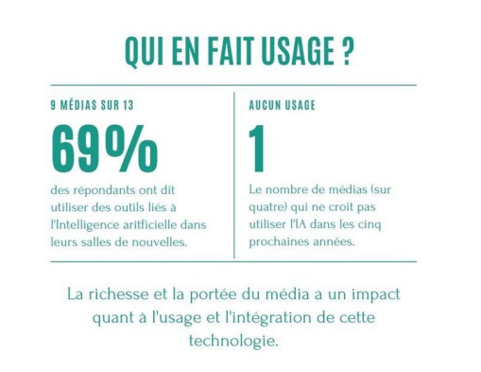
Tendance #1
https://www.researchgate.net/publication/351366103_Les_impacts_de_l'intelligence_artificielle_sur_les_pratiques_journalistiques_au_Canada

Slide 14
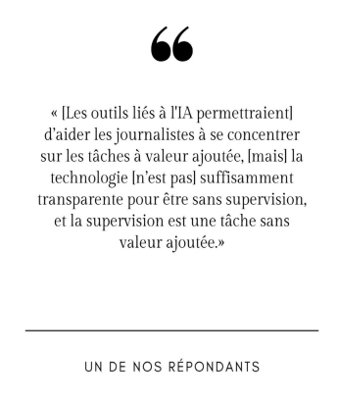
Tendance #2
https://www.researchgate.net/publication/351366103_Les_impacts_de_l'intelligence_artificielle_sur_les_pratiques_journalistiques_au_Canada

Slide 15
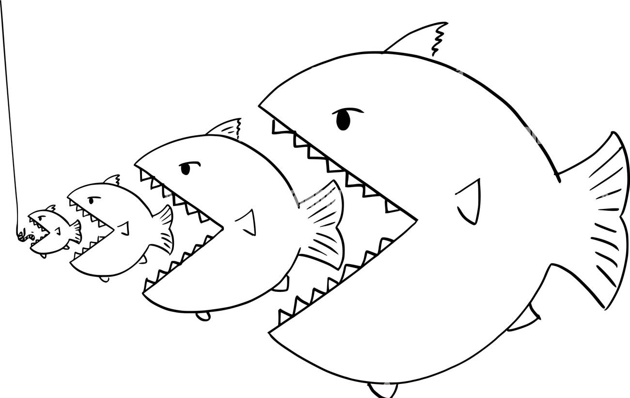
Tendance #3
Crédits : Alamy Stock Photo

Slide 16
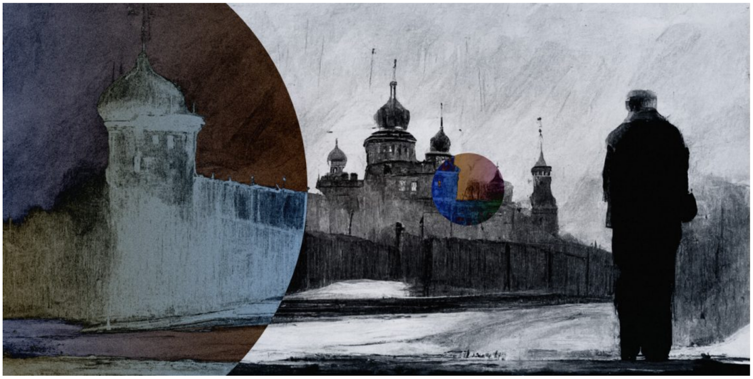
Quelques innovations récentes - texte à l’image
Image générée par Stable Diffusion

Slide 17
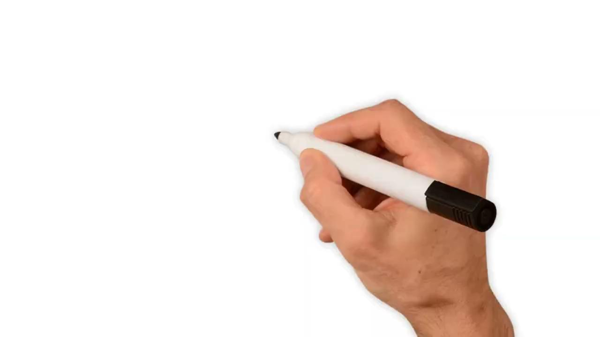
Quelques innovations récentes - texte à l’audio

Slide 18
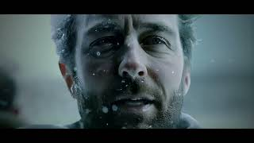
Quelques innovations récentes - texte à la video

Slide 19
Pistes de réflexion
Selon Marconi, 8 à 12 % des tâches actuelles des journalistes seront prises en charge par des machines
La technologie est la variable et les normes journalistiques sont la constante
L'IA ne remplacera pas le journalisme
Marconi, Francesco. “CONCLUSION.” Newsmakers: Artificial Intelligence and the Future of Journalism, Columbia University Press, 2020, pp. 153–56. JSTOR, http://www.jstor.org/stable/10.7312/marc19136.9.

Slide 20
Merci!
Questions?

